Slide 1
Français CE2
Séquence 6 / séance 1

Slide 2
Bilan de conjugaison (1)
Lecture d’un texte
- Comprendre l’organisation d’un texte
- Répondre à des questions
Conjugaison
- Conjuguer les verbes à différents temps
Orthographe

Slide 3
Lecture : je lis et je comprends
L’œil du loup, Daniel Pennac ©éditions Pocket Junior

Slide 4
Tout autour, c’est la neige. Jusqu’à l’horizon que ferment les collines. La neige de l’Alaska, là-bas dans le Grand Nord canadien.
La voix de Flamme Noire s’élève à nouveau, un peu solennelle dans ce silence tout blanc : - Les enfants, aujourd’hui, je vais vous parler de l’Homme ! - L’Homme ? - Encore ? - Ah non ! - Tu n’arrêtes pas de nous raconter des histoires d’hommes ! - Y en a marre ! - On n’est plus des bébés ! - Parle-nous plutôt des caribous, ou des lapins des neiges, ou de la chasse aux canards… - Oui, Flamme Noire, raconte-nous des histoires de chasse ! - Nous autres, les loups, on est des chasseurs, oui ou non ?
Mais ce sont les hurlements de Paillette qui dominent : - Non, je veux une histoire d’Homme, une vraie, une qui fait bien peur, maman, je t’en supplie, une histoire d’Homme, j’adore !
Seul Loup Bleu reste silencieux. Celui-là n’est pas d’un naturel bavard. Plutôt sérieux. Vaguement triste, même. Ses frères le trouvent ennuyeux. Pourtant, quand il parle – c’est rare –, tout le monde l’écoute.
Une petite louve agitée et enthousiaste
Dialogue entre une mère louve et ses louveteaux
Un loup différent
Présentation du lieu
Un loup différent
Présentation du lieu
Dialogue entre une mère louve et ses louveteaux
Une petite louve agitée
et enthousiaste

Slide 5
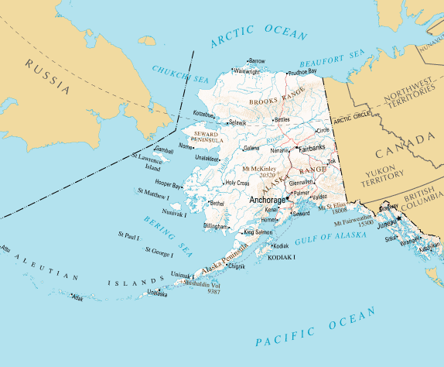
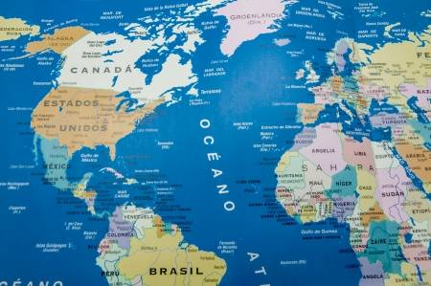
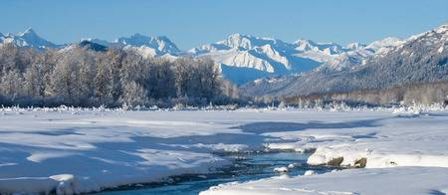
Où se trouve l’Alaska ?

Slide 6
Tout autour, c’est la neige. Jusqu’à l’horizon que ferment les collines. La neige de l’Alaska, là-bas dans le Grand Nord canadien.
La voix de Flamme Noire s’élève à nouveau, un peu solennelle dans ce silence tout blanc : - Les enfants, aujourd’hui, je vais vous parler de l’Homme ! - L’Homme ? - Encore ? - Ah non ! - Tu n’arrêtes pas de nous raconter des histoires d’hommes ! - Y en a marre ! - On n’est plus des bébés ! - Parle-nous plutôt des caribous, ou des lapins des neiges, ou de la chasse aux canards… - Oui, Flamme Noire, raconte-nous des histoires de chasse ! - Nous autres, les loups, on est des chasseurs, oui ou non ?
Mais ce sont les hurlements de Paillette qui dominent : - Non, je veux une histoire d’Homme, une vraie, une qui fait bien peur, maman, je t’en supplie, une histoire d’Homme, j’adore !
Seul Loup Bleu reste silencieux. Celui-là n’est pas d’un naturel bavard. Plutôt sérieux. Vaguement triste, même. Ses frères le trouvent ennuyeux. Pourtant, quand il parle – c’est rare –, tout le monde l’écoute.
Présentation du lieu
Un loup différent
Dialogue entre une mère louve et ses louveteaux
Une petite louve agitée
et enthousiaste

Slide 7
Qu’avons-nous appris aujourd’hui ?
Pour comprendre un texte, on peut le séparer en plusieurs parties, que l’on peut résumer. Elles peuvent nous donner des informations sur les lieux et les personnages.
Dans notre texte, Loup bleu est différent des autres louveteaux. Il est calme, silencieux, méfiant. Les autres sont plus dynamiques, ils ont l’air plus jeunes et plus fougueux, surtout Paillette, la jeune louve qui aime s’amuser à se faire peur.

Slide 8
Associe le nom des personnages aux phrases suivantes
Je veux une histoire d’homme, une qui fait bien peur !
Ses frères le trouvent
ennuyeux.
Les enfants, aujourd’hui, je vais vous parler de l’Homme !
Flamme Noire | Paillette | Loup Bleu

Slide 9
Voici des adjectifs qualificatifs qui donnent des informations sur le caractère de Loup Bleu.
Trouve les intrus
silencieux
seul
impatient
calme
bavard
triste
fougueux
sérieux
joyeux

Slide 10
Grammaire et conjugaison

Slide 11
Correction de l’analyse grammaticale
Il y a longtemps, la petite fille de cinq ans lisait des livres .
1/ Trouve le verbe et le sujet.
2/ À quel temps est conjugué le verbe ? ____________________
3/ Trouve le complément circonstanciel. Quelle circonstance indique-t-il ?
__________________________________________________________

Slide 12
Encadre tous les verbes conjugués
Seul Loup Bleu reste silencieux. Celui-là n’est pas d’un naturel bavard. Plutôt sérieux. Vaguement triste, même. Ses frères le trouvent ennuyeux. Pourtant, quand il parle – c’est rare –, tout le monde l’écoute.
À quel temps sont-ils conjugués ?
Trouve l’infinitif

Slide 13
Transpose les verbes conjugués à l’imparfait
Seul Loup Bleu reste __________ silencieux. Celui-là n’est ________ pas d’un naturel bavard. Plutôt sérieux. Vaguement triste, même. Ses frères le trouvent _____________ ennuyeux. Pourtant, quand il parle ____________ – c’est ______________ rare –, tout le monde l’écoute_________________ .
Comment procéder ?
- Je place un connecteur temporel comme « il y a longtemps » pour transformer les verbes à l’oral ;
- Je repère le sujet pour trouver la bonne terminaison.

Slide 14
Indique à quels temps sont conjugués les verbes
Loup bleu observait tout son entourage, il craignait une attaque des
hommes.
Mais que fera Paillette ? Écoutera-t-elle sa mère ?
Les louveteaux n’ont pas voulu écouter une histoire d’hommes, car ils avaient envie de jouer et de chasser.
Il décide de suivre sa sœur car il sait qu’elle se met en danger.

Slide 15
Orthographe
J’apprends à mémoriser pour écrire sans faire d’erreurs

Slide 16
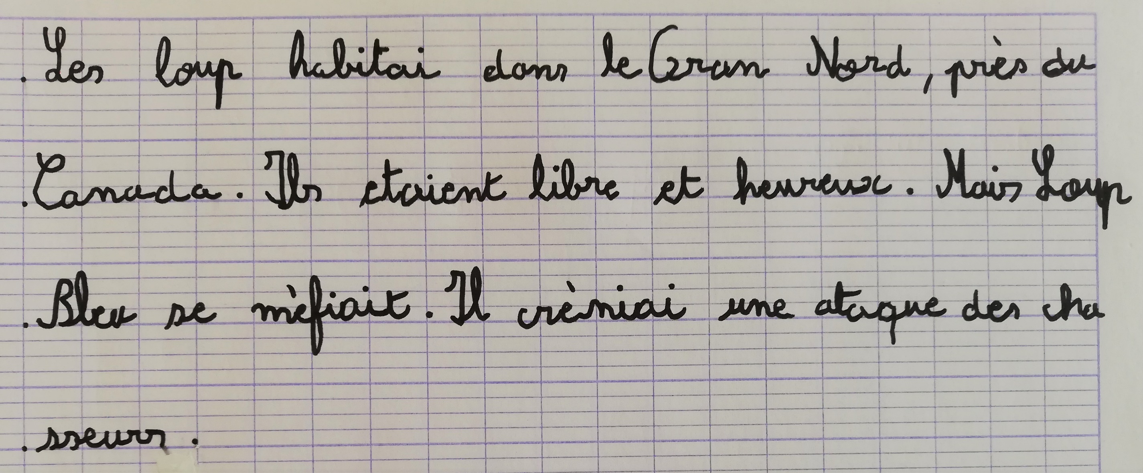
Dictée

Slide 17
Pour terminer
Transpose les verbes de la dictée au futur
Les loups habitaient dans le Grand Nord, près du Canada. Ils étaient libres et heureux. Mais Loup Bleu se méfiait. Il craignait une attaque des chasseurs.

